Slide 1


On-line formuláře v Souborném katalogu ČR
(Školení pracovníků MZK)
Moravská zemská knihovna Brno
16.4.2025
Eva Svobodová

Slide 2
On-line formuláře v SK ČR
Počet knihoven, které mají přístup přes on-line formulář: cca 400.
Vznikly původně jen pro aktualizaci odběrů u seriálů.
Nápověda pro správné vyplnění on-line formuláře :
http://www.caslin.cz/caslin/spoluprace/jak-prispivat-do-sk-cr/spoluprace-se-sk-cr/on-line-aktualizace-dat-v-bazi-sk-cr
Obsahuje
A. Aktualizace odběru periodik pomocí formuláře
B. Aktualizace údajů o vlastnictví monografií a ostatních druhů dokumentů pomocí formuláře

Slide 3
Druhy on-line formulářů v SK ČR
Aktualizace záznamů - pole 910
Žádost o přidělení čísla ČNB
Evidence digitalizace (umožňuje i zažádat o číslo ČNB) – pole 911
Evidence excerpce seriálů a sborníků - pole 912
Formuláře umožňují zaslání zprávy správci SK ČR ( žádost o deduplikaci nebo opravu záznamu v jiných polích než 910)
Odeslání žádosti o MVS
Export záznamů a export záznamů pro RD
Aktualizace údajů v Adresáři knihoven a informačních institucí v ČR

Slide 4
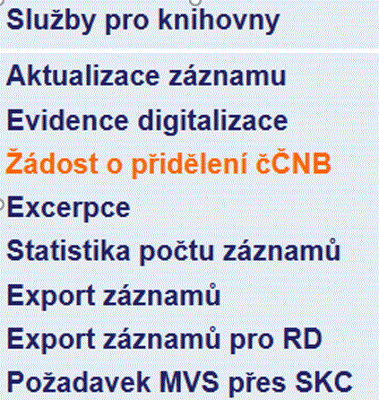
Co je potřeba k práci s on-line formuláři SK ČR
Přístup na internet
Sigla a heslo
Školení
formuláře lze otevřít jen nad konkrétním zobrazeným záznamem
knihovna musí být přihlášená

Slide 5
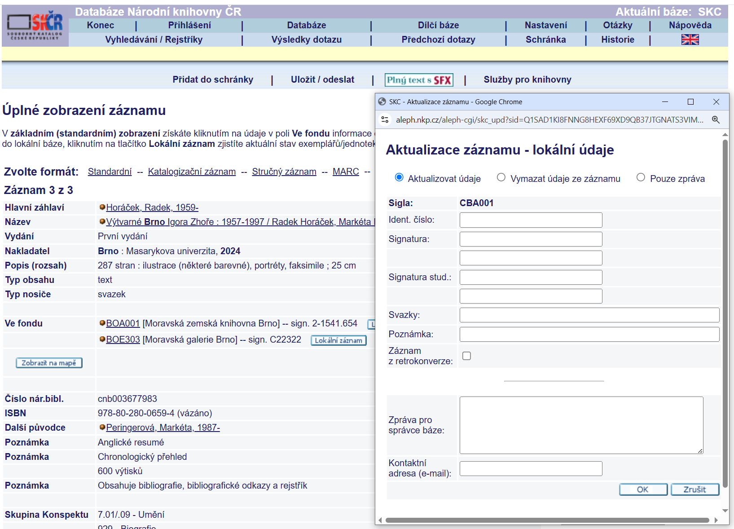
              Přístup na internet

Slide 6
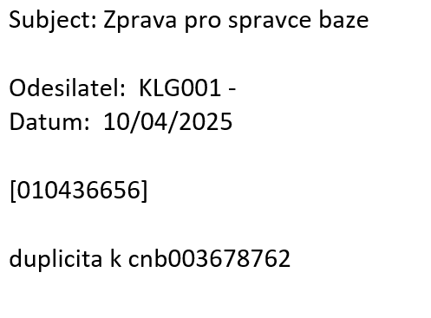
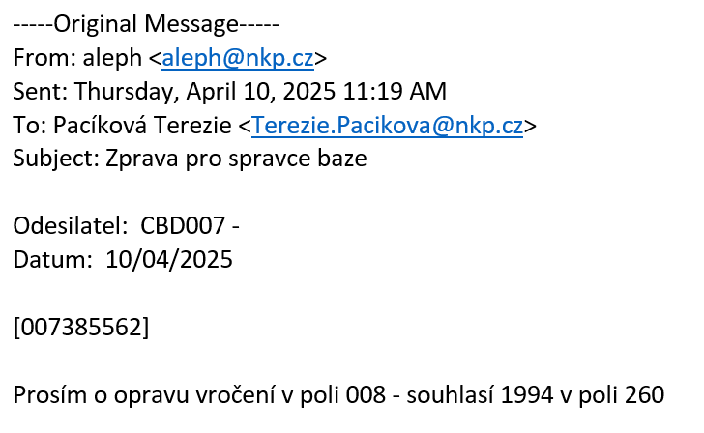
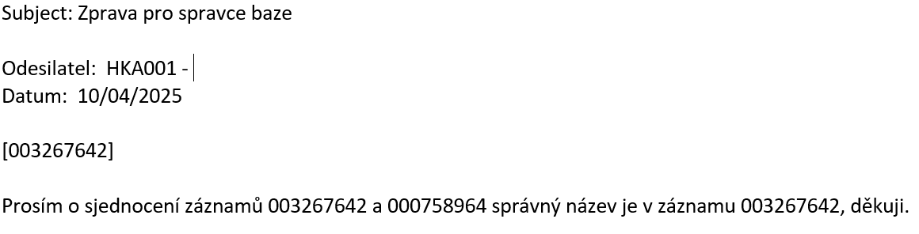
Příklady zpráv zasílané správci SK ČR

Slide 7
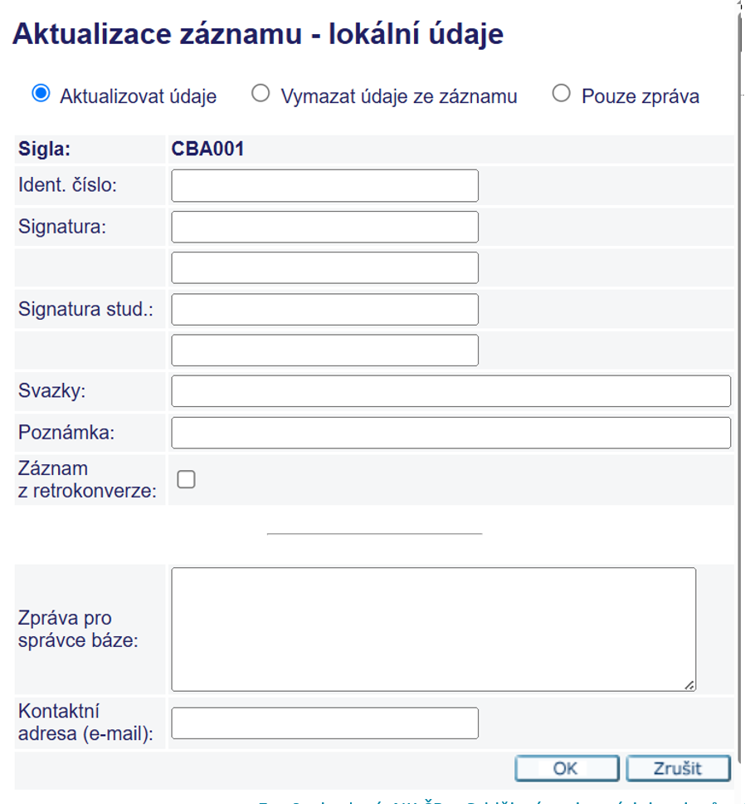
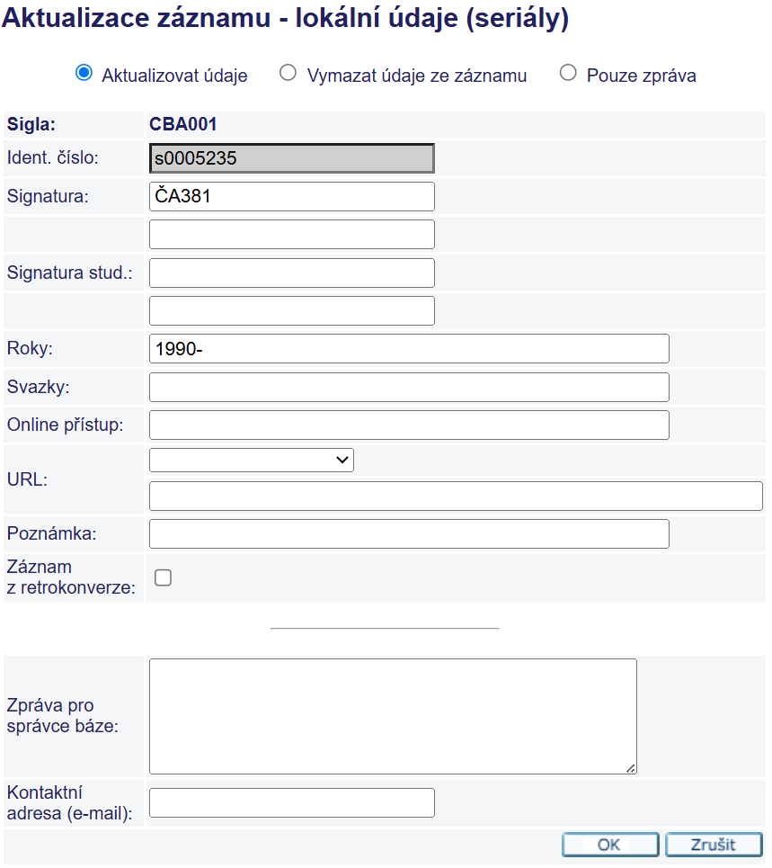

Slide 8
Statistika využívání formuláře pro aktualizaci 1.čtvrtletí roku 2025
formulář | Připsáno/opraveno pole 910 | Smazán výskyt v poli 910 | Zaslána zpráva správci SKC
Pro seriály | 15.221 | 1.960 | 211
Pro monografie + | 13.043 | 19.126 | 1056

Slide 9
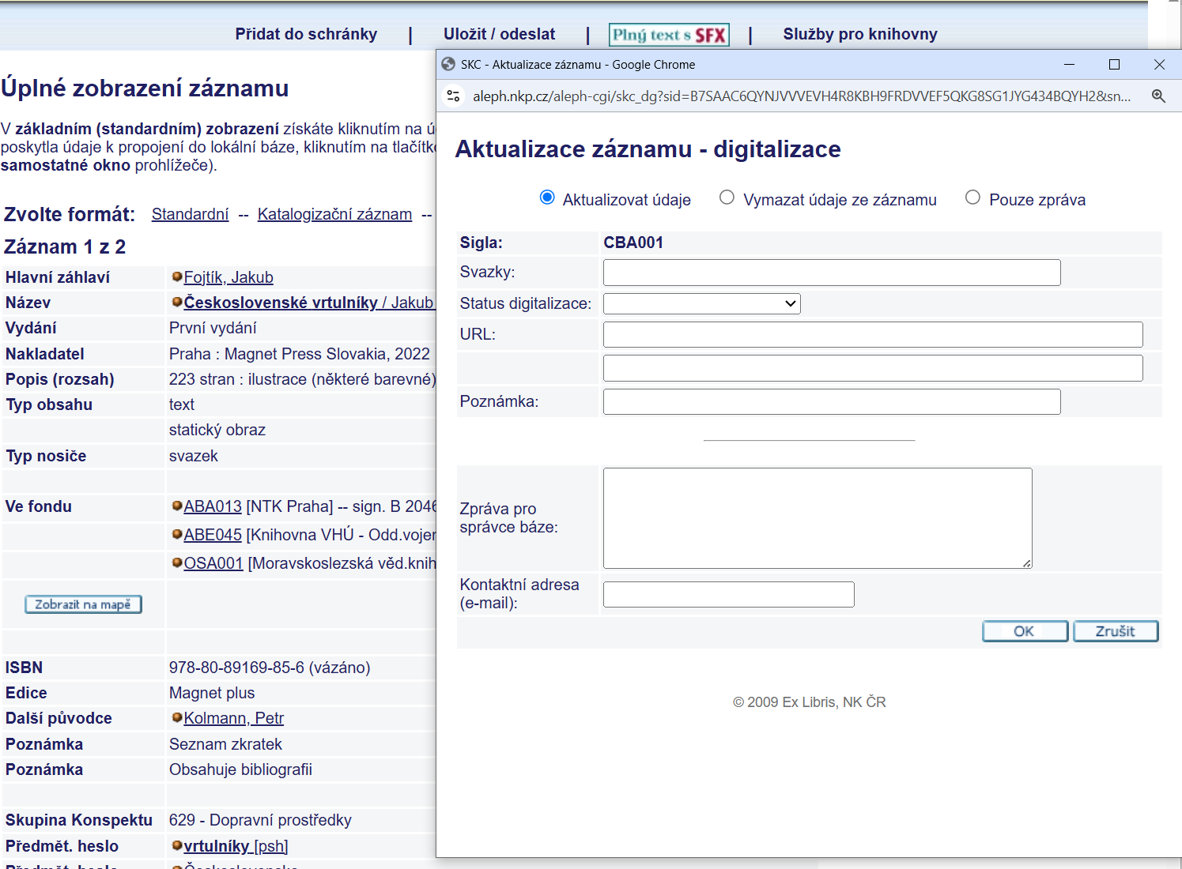
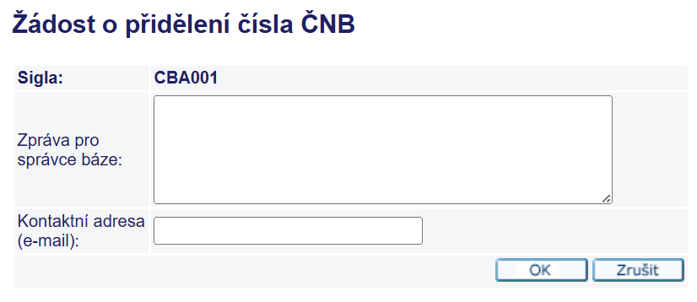
Evidence digitalizace a žádost o číslo ČNB

Slide 10
Statistika využívání formuláře pro informace o digitalizaci 1.čtvrtletí roku 2025
formulář | Připsáno/opraveno pole 910 | Smazán výskyt v poli 910 | Zaslána zpráva správci SKC
Pro seriály | 138 | 1 | 1
Pro monografie + | 970 | 55 | 462

Slide 11
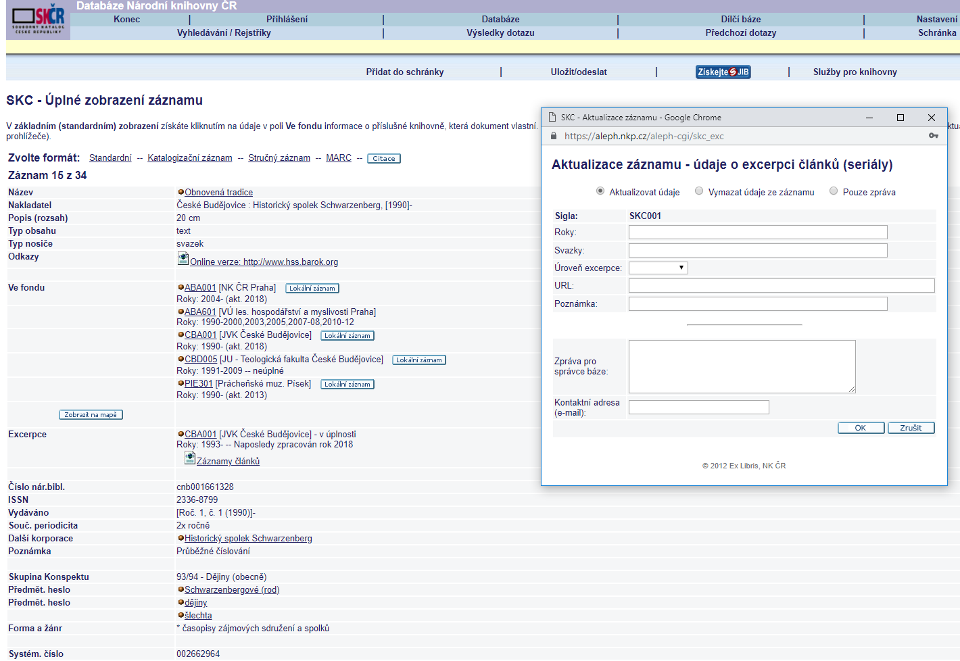
On-line formulář pro evidenci excerpce

Slide 12
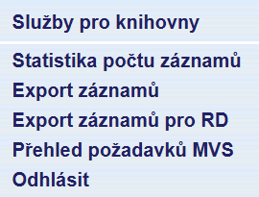
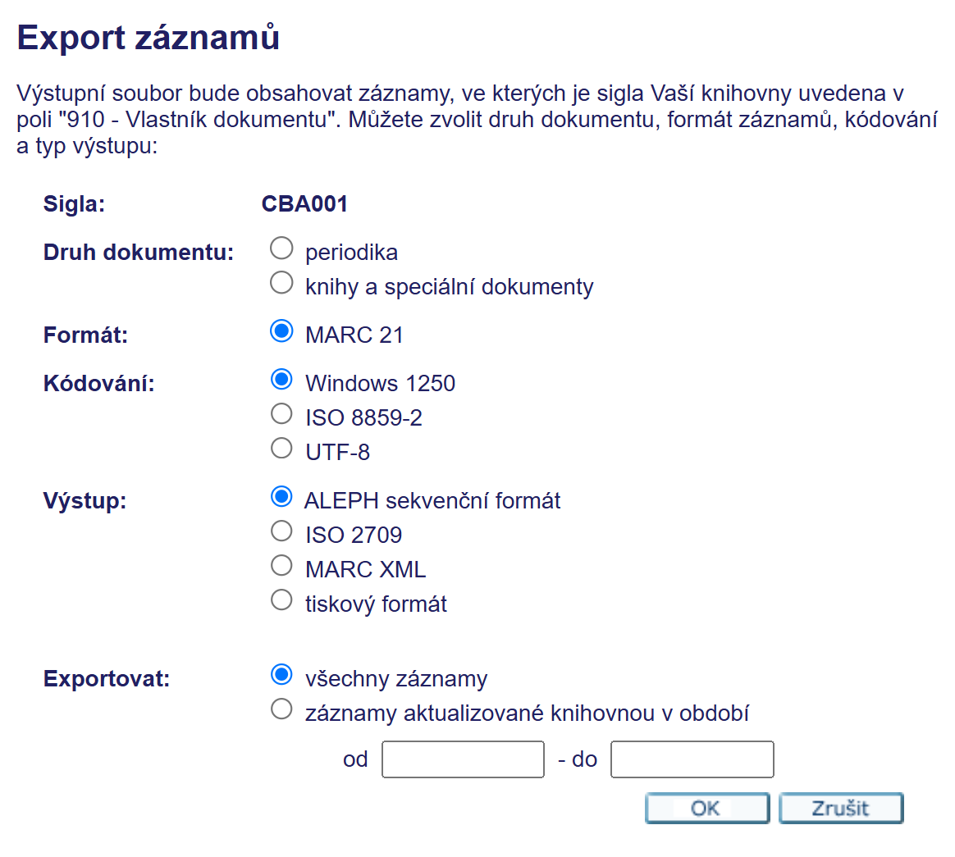
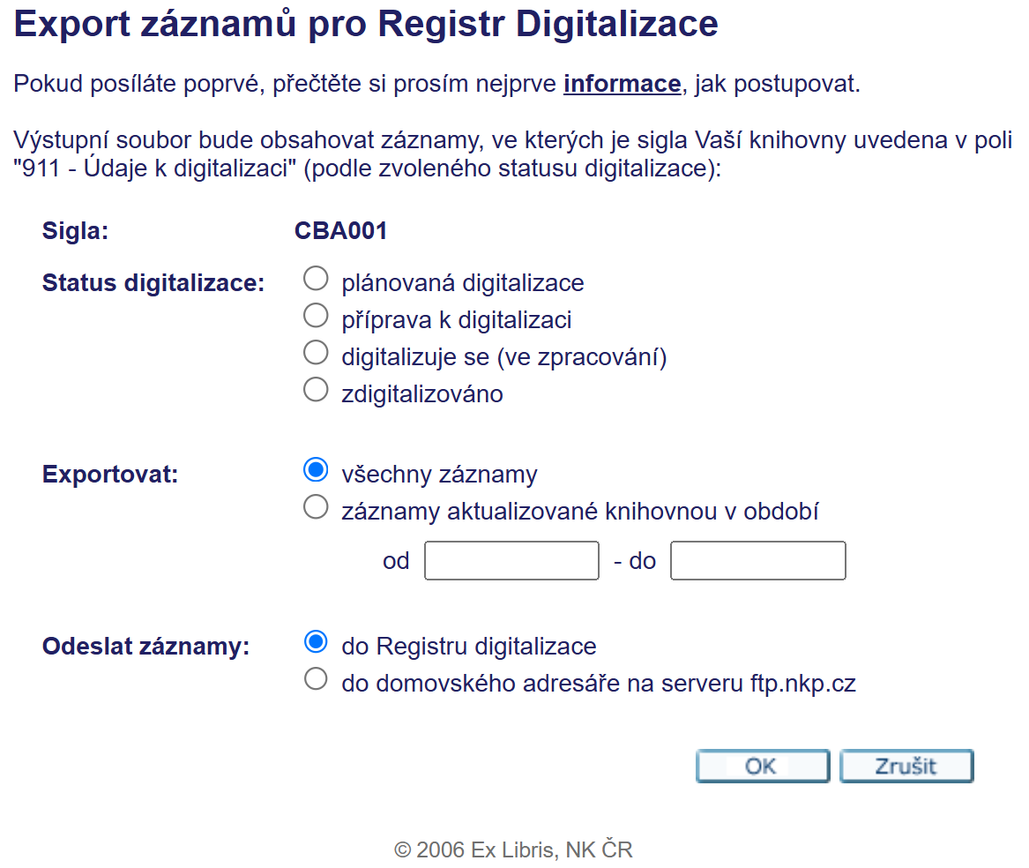
Export záznamů a export záznamů pro registr digitalizace (RD)
(formuláře se otevírají z vyhledávání)

Slide 13
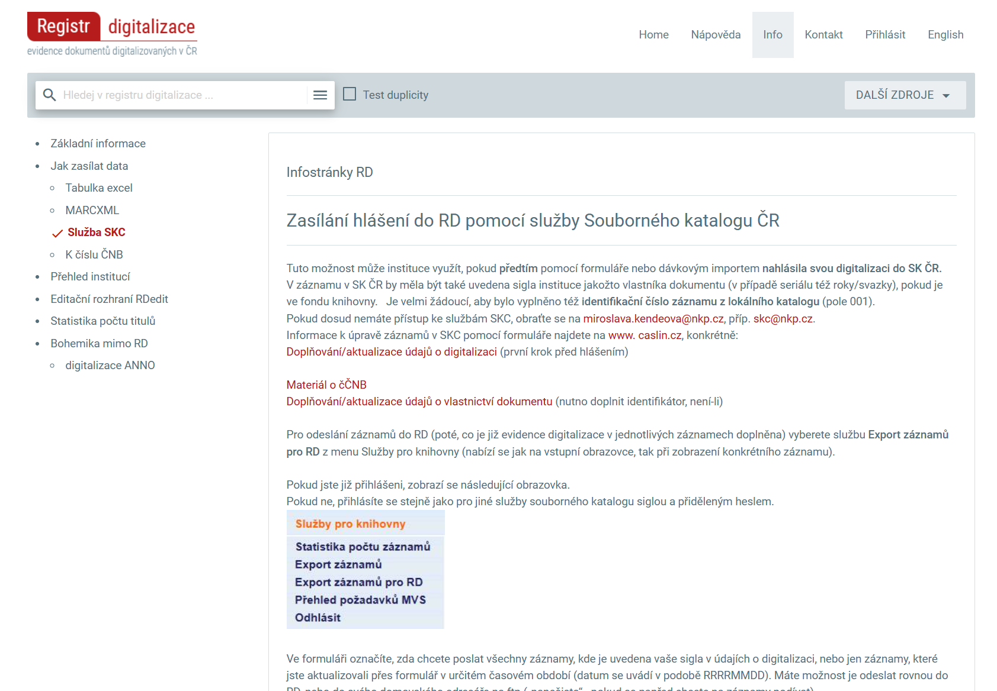
Nápověda k exportu pro RD dostupná na adrese : https://registrdigitalizace.cz/rdcz/info/data/exportSKC

Slide 14
On-line formulářů (MVS a ADR)
Formulář pro odeslání žádosti MVS se otevírá nad konkrétním vyhledaným záznamem v SKC.
Nápověda : https://www.caslin.cz/caslin/spoluprace/sluzby-souborneho-katalogu-cr/mvs-v-prostredi-souborneho-katalogu-cr
Formulář pro aktualizaci dat v bázi ADR (Adresář knihoven a informačních institucí v ČR) se otevírá nad konkrétním záznamem v bázi ADR
Nápověda dostupná na adrese :
https://www.caslin.cz/caslin/spoluprace/jak-prispivat-do-sk-cr/spoluprace-se-sk-cr/on-line-aktualizace-dat-v-bazi-adr

Slide 15
Děkuji za pozornost ☺

